Slide 3
Tópicos do Capítulo 2
Plankalkül de Zuse
Programação de hardware mínima: pseudocódigos
O IBM 704 e Fortran
Programação funcional: LISP
O primeiro passo em direção à sofisticação: ALGOL 60
Informatizando os registros comerciais: COBOL
O início do compartilhamento de tempo: BASIC

Slide 4
Tópicos do Capítulo 2
Tudo para todos: PL/I
Duas das primeiras linguagens dinâmicas: APL e SNOBOL
O início da abstração de dados: SIMULA 67
Projeto ortogonal: ALGOL 68
Alguns dos primeiros descendentes dos ALGOLs
Programação baseada em lógica: Prolog
O maior esforço de projeto da história: Ada

Slide 5
Tópicos do Capítulo 2
Programação orientada a objetos: Smalltalk
Combinando recursos imperativos e orientados a objetos: C++
Uma linguagem orientada a objetos baseada no paradigma imperativo: Java
Linguagens de scripting
Uma linguagem baseada em C para o novo milênio: C#
Linguagens híbridas de marcação/programação

Slide 6
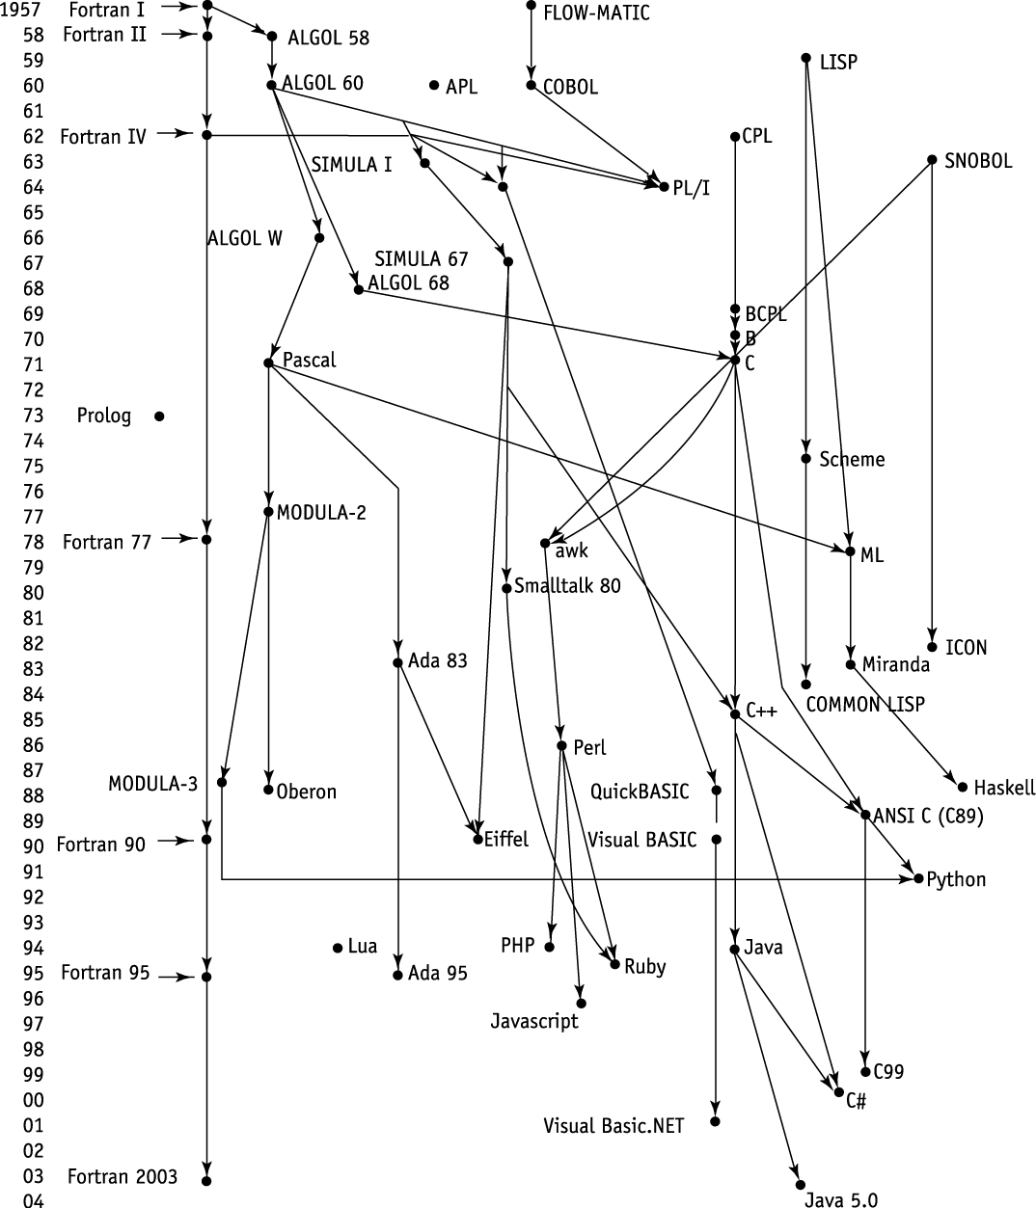
Genealogia das principais linguagens de programação

Slide 7
Plankalkül de Zuse
Desenvolvida em 1945, mas não publicada até 1972
Nunca foi implementada
Estruturas de dados avançadas
  Ponto flutuante, vetores, registros
Invariante

Slide 8
Sintaxe de Plankalkül
Uma sentença de atribuição que atribui o valor da expressão A[4] + 1 para A[5]
| A + 1 => A
V | 4 5 (índices)
S | 1.n 1.n (tipos de dados)

Slide 9
Programação de Hardware Mínima: Pseudocódigos
O que estava errado ao usar código de máquina?
  Baixa legibilidade
  Modificações de programas tediosas e passíveis de erros
  Deficiências de máquina – sem indexação ou ponto-flutuante

Slide 10
Pseudocódigos: Short Code
Short Code foi desenvolvida por John Mauchly em 1949 para o computador BINAC
  Expressões foram codificadas
  Exemplo de operações:
01 – 06 abs value 1n (n+2)nd power
02 ) 07 + 2n (n+2)nd root
03 = 08 pause 4n if <= n
04 / 09 ( 58 print and tab

Slide 11
Pseudocódigos: Speedcoding
Speedcoding foi desenvolvido por John Backus em 1954 para
o IBM 701
  Pseudoinstruções para operações aritméticas e funções matemáticas
  Desvios condicionais e incondicionais
  Facilidade para incrementar os registradores de endereço automaticamente
  Memória usável restante após carregar o interpretador de apenas 700 palavras

Slide 12
Pseudocódigos: Related Systems
O sistema de “compilação” da UNIVAC
  Devenvolvido por uma equipe liderada por Grace Hopper
  Pseudocódigo expandido em código de máquina
David J. Wheeler (Universidade de Cambridge)
  desenvolveu um método de usar blocos de endereços realocáveis para resolver parcialmente o problema do endereçamento absoluto

Slide 13
IBM 704 e Fortran
Fortran 0: 1954 – não implementado
Fortran I: 1957
  Desenvolvido para o IBM 704, que tinha registros de indexação e hardware de ponto-flutuante
  Levou à ideia de linguagens de programação compiladas, porque não havia o esconderijo para o custo da interpretação
  Ambiente de desenvolvimento
    Computadores com memórias pequenas e não confiáveis
    Aplicações eram científicas
    Não havia maneiras eficientes de programar computadores
    Velocidade do código objeto era o objetivo principal

Slide 14
Processo de projeto do Fortran
Impacto do ambiente no processo do Fortran I
  Não há necessidade de armazenamento dinâmico
  Precisa de boa manipulação de vetores e sentenças de repetição
  Sem manipulação de cadeias, aritmética decimal ou sentenças de entrada e saída (para aplicações de negócios)

Slide 15
Visão geral de Fortran I
Primeira versão implementada do Fortran
  Nomes de variáveis podem ter até seis caracteres
  Sentença de repetição (DO)
  Formatação de entrada e saída
  Sub-rotinas definidas pelos usuários
  Sentença de seleção IF

Slide 16
Visão geral de Fortran I
Primeira versão implementada do FORTRAN
  Sem compilação separada
  Compilador lançado em abril de 1957, depois de 18 anos de trabalho
  Programas com mais de 400 linhas raramente são compilados corretamente, especialmente devido à pouca confiabilidade do 704
  O código era muito rápido
  Rapidamente se tornou amplamente usado

Slide 17
Fortran II
Distribuído em 1958
  Compilação independente
  Corrigiu falhas

Slide 18
Fortran IV
Evoluiu entre 1960-62
  Declarações de tipo explícitas
  Sentenças de controle de laços lógicos
  Nomes de subprogramas podem ser parâmetros
  Padrão ANSI em 1966

Slide 19
Fortran 77
Tornou-se o novo padrão em 1978
  Manipulação de caracteres de cadeias
  Sentenças de controle de laços lógicos
  Um If com uma cláusula opcional Else

Slide 20
Fortran 90
Drasticamente diferente do Fortran 77
  Módulos
  Vetores dinâmicos
  Ponteiros
  Registros
  Sentença CASE
  Parâmetro de verificação de tipo

Slide 21
Últimas versões de Fortran
Fortran 95 – apenas algumas mudanças
Fortran 2003 - idem

Slide 22
Avaliação de Fortran
Compiladores altamente otimizados (todas as versões antes de 90)
  Tipos e armazenamento para todas as variáveis são fixados antes
  da execução
Mudou drasticamente para sempre a forma como os computadores
são usados
Caracterizada como a língua franca do mundo da computação

Slide 23
Programação funcional: LISP
List Processing Language
  Projetada no MIT por McCarthy
Pesquisa de inteligência artificial (IA) precisava de uma linguagem para
  Processar dados em listas (em vez de vetores)
  Computação simbólica (em vez de numérica)
Apenas dois tipos de dados: átomos e listas
Sintaxe é baseada em lambda calculus

Slide 24
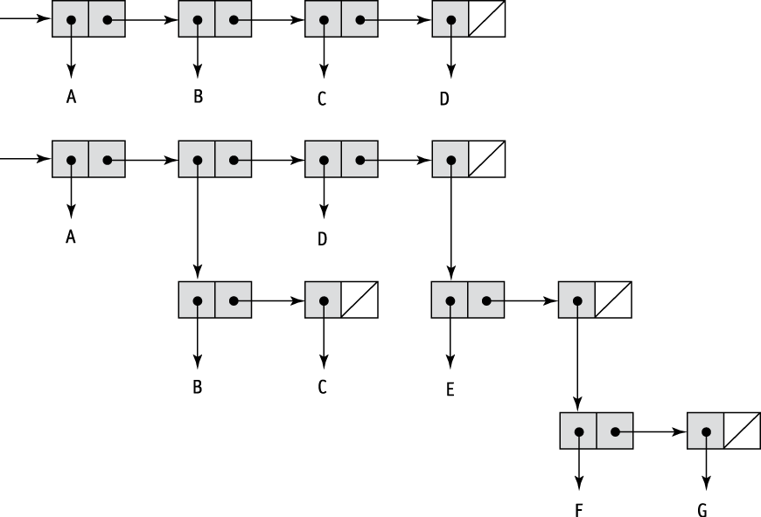
Representação interna de duas listas em LISP
Representando as listas (A B C D)
e (A (B C) D (E (F G)))

Slide 25
Avaliação de LISP
Pioneira na programação funcional
  Sem necessidade de variáveis ou atribuição
  Controle por recursão e expressões condicionais
Ainda a linguagem dominante em IA
COMMON LISP e Scheme são dialetos contemporâneos de LISP
ML, Miranda e Haskell são linguagens relacionadas

Slide 26
Scheme
Desenvolvida no MIT no meio dos anos 1970
Pequena
Uso de escopo estático
Funções como entidades de primeira classe
Sintaxe simples (e tamanho pequeno) o que a torna ideal para aplicações educacionais

Slide 27
COMMON LISP
Um esforço para para combinar características de diversos dialetos de LISP em uma só linguagem
Grande, complexa

Slide 28
O Primeiro Passo em Direção à Sofisticação: ALGOL 60
Ambiente de desenvolvimento
  FORTRAN chegou (apenas) para IBM 700
  Várias outras linguagens foram desenvolvidas, todas para máquinas específicas
  Nenhuma linguagem portátil; todas eram dependentes das máquinas
  Nenhuma linguagem universal para comunicação de algoritmos
ALGOL 60 foi o resultado dos esforços para criar uma linguagem universal

Slide 29
Processo do projeto inicial
ACM e GAMM se reuniram por quatro dias (De 27 de maio a 1º de junho de 1958)
Objetivos da linguagem
  Ser o mais próxima possível da notação padrão matemática
  Boa para a descrição de algoritmos
  Ser traduzível em código de máquina

Slide 30
ALGOL 58
Formalizou conceito de tipo de dados
Identificadores podiam ter qualquer tamanho
O limite inferior dos vetores podia ser especificado pelo programador
Parâmetros eram separados por modo
Sentenças de seleção aninhadas eram permitidas
Declarações compostas (begin ... end)
Vírgula como separador de declarações
Operador de atribuição era :=
if tinha uma cláusula else-if

Slide 31
Implementação do ALGOL 58
Não pretendia ser um produto finalizado para implementação, mas variações dele foram (MAD, JOVIAL)
Embora a IBM tenha sido inicialmente entusiasta, todo o suporte foi descontinuado em meados de 1959

Slide 32
Visão geral do ALGOL 60
Modificação do ALGOL 58 em seis dias de encontros em Paris
Novos recursos
  Estrutura de bloco (escopo local)
  Duas formas diferentes de passagem de parâmetros a subprogramas
  Procedimentos recursivos
  Vetores dinâmicos na pilha
  Ainda sem sentenças de entrada e saída e sem manipulação de cadeias

Slide 33
Avaliação do ALGOL 60
Sucessos
  Única maneira formal aceitável de comunicar algoritmos por mais
  de 20 anos
  Todas as linguagens de programação imperativas desde 60 são
  baseadas nela
  Primeira linguagem independente de máquina
  Primeira linguagem cuja sintaxe foi formalmente descrita (BNF)

Slide 34
Avaliação do ALGOL 60
Fracassos
  Nunca atingiu uso disseminado, especialmente nos Estados Unidos
  Motivos
    Entrada e saída dependentes fizeram com que os programas tivessem uma portabilidade ruim
    Muito flexível – difícil de implementar
    Forte estabelecimento do Fortran
    Descrição formal de sintaxe
    Falta de apoio da IBM

Slide 35
Informatizando os Registros Comerciais: COBOL
Ambiente de desenvolvimento
  UNIVAC estava começando a usar FLOW-MATIC
  USAF estava começando a usar AIMACO
  IBM estava desenvolvendo COMTRAN

Slide 36
Perspectiva história do COBOL
Baseado em FLOW-MATIC
Características de FLOW-MATIC
  Nomes com mais de 12 caracteres, com hifens
  Nomes em inglês para operações aritméticas (sem expressões aritméticas)
  Dados e código eram completamente separados
  A primeira palavra em cada sentença era um verbo

Slide 37
O processo do projeto do COBOL
Primeira reunião (no Pentágono) – Maio de 1959
Objetivos
  Utlizar o inglês o máximo possível
  Ser fácil de usar, mesmo ao custo de ser menos poderosa
  Ampliar a base de usuários de computador
  Não ser orientada pelos problemas atuais do compilador
Membros da comissão do projeto foram de fabricantes de computadores e membros do Departamento de Defesa Americano (DoD)
Problemas de projeto: expressões aritméticas? subscripts? Disputas entre os fabricantes

Slide 38
Avaliação do COBOL
Contribuições
  Primeira construção para macros de uma linguagem de alto nível
  Estruturas de dados hierárquicas (registros)
  Sentenças de seleção aninhadas
  Nomes longos (até 30 caracteres), com hifens
  Divisão de dados

Slide 39
COBOL: influência do DoD
Primeira linguagem requerida pelo DoD
  Teria falhado sem o DoD
Ainda assim, o idioma mais utilizado em aplicações de negócios

Slide 40
O Início do compartilhamento de tempo: BASIC
Projetado por Kemeny e Kurtz em Dartmouth
Objetivos:
  Ser fácil para estudantes que não são de ciências básicas aprenderem
  Ser prazerosa e amigável
  Agilizar os deveres de casa
  Permitir acesso livre e privado
  Considerar o tempo do usuário mais importante do que o tempo
  do computador
Dialeto popular à época: Visual BASIC
Primeira linguagem amplamente utilizada com o tempo de compartilhamento

Slide 41
Tudo para todos: PL/I
Desenvolvida por IBM e SHARE
Situação da computação em 1964 (do ponto de vista da IBM)
  Aplicação científica
    Computadores IBM 1620 e 7090
    FORTRAN
    Grupo de usuário SHARE
  Aplicação de negócios
    Computadores IBM 1401 e 7080
    COBOL
    Grupo de usuário GUIDE

Slide 42
Perspectiva histórica
Em 1963
  Programadores científicos passaram a precisar de recursos mais elaborados de entrada e saída, como COBOL tinha; as aplicações de negócios precisavam de dados de ponto-flutuante e vetores para sistemas de informação de gerenciamento
  Começou a parecer que as instalações de computação logo precisariam de duas equipes técnicas e de computadores diferentes
A solução óbvia
  Construir um novo computador para fazer os dois tipos de aplicações
  Projetar uma nova linguagem para as aplicações

Slide 43
O processo de projeto
Desenvolvido em cinco meses pelo Comitê 3 x 3
  Três membros da IBM, três membros do SHARE
Projeto inicial
  Uma extensão do Fortran IV
Inicialmente chamado de NPL (New Programming Language - Nova Linguagem de Programação)
Nome mudado para PL/I em 1965

Slide 44
Avaliação de PL/I
Contribuições
  Permitido aos programas criar subprogramas executados concorrentemente
  Possível detectar e manipular exceções
  Permitida a utilização de subprogramas recursivamente
  Ponteiros foram incluídos como um tipo de dados
  Porções de uma matriz podiam ser referenciadas
Preocupações
  Muitos dos novos recursos foram mal concebidos
  Muito grande e muito complexo

Slide 45
Duas das primeiras linguagens dinâmicas: APL e SNOBOL
Caracterizadas por tipagem dinâmica e alocação dinâmica de armazenamento
Variáveis são essencialmente não tipadas
  Uma variável adquire um tipo quando é atribuído um valor a ela
O armazenamento é alocado a uma variável apenas quando é atribuído um valor a ela

Slide 46
APL: uma linguagem de programação
Projetada na IBM por Ken Iverson, em torno de 1960, como uma linguagem para descrever arquiteturas de computadores
  Alta expressividade (grande número de operadores, grande número
  de operações unitárias em vetores)
  Programas difíceis de ler
Ainda em uso; mudanças mínimas

Slide 47
SNOBOL
Projetada para processamento de texto, no Bell Labs, por Farber, Griswold e Polensky em 1964
Operações poderosas para o casamento de padrões de cadeias
Mais lenta do que linguagens alternativas (e não mais usada para editores de texto)
Ainda em uso para uma variedade de tarefas de processamento
de textos

Slide 48
O Início da abstração de dados: SIMULA 67
Projetada inicialmente para simulação, na Noruega, por Nygaard e Dahl
Baseada no ALGOL 60 e no SIMULA I
Contribuições
  Corrotinas – espécie de subprograma
  Classes, objetos e herança

Slide 49
Projeto ortogonal: ALGOL 68
A partir do desenvolvimento continuado do ALGOL 60
Fonte de uma série de novas ideias (embora a própria linguagem nunca tenha alcançado grande uso)
Projeto baseado no conceito de ortogonalidade
  Alguns conceitos primitivos mais o uso irrestrito de mecanismos de combinação

Slide 50
Avaliação do ALGOL 68
Contribuições
  Estruturas de dados definidas pelo usuário
  Tipos de referência
  Vetores dinâmicos (vetores flex)
Comentários
  Menos uso do que o ALGOL 60
  Teve forte influência nas linguagens subsequentes, especialmente Pascal, C e Ada

Slide 51
Pascal - 1971
Projetada por Wirth (ex-membro do comitê do ALGOL 68)
Projetada para ser usada como veículo educacional
Pequena, simples, nada realmente novo
O maior impacto foi no ensino de programação
  Do meio dos anos 1970 até o fim dos 1990, foi a linguagem mais usada para o ensino de programação

Slide 52
C - 1972
Projetada para a programação de sistemas (no Bell Labs, por Dennis Richie)
Evoluída a partir de BCLP, B e ALGOL 68
Poderoso conjunto de operadores, mas verificação de tipos pobre
Primeira linguagem de alto padrão implementada no UNIX
Muitas áreas de aplicação

Slide 53
Programação baseada em lógica: Prolog
Projetada, por Comerauer e Roussel (Universidade de Aix-Marseille), com ajuda de Kowalski (Universidade de Edimburgo)
Baseada em lógica formal
Não procedural
Pode ser resumida como sendo um tipo de base de dados inteligente
Altamente ineficiente, pequenas áreas de aplicação

Slide 54
O maior esforço de projeto da história: Ada
Enorme esforço de projeto, envolvendo centenas de pessoas, muito dinheiro e cerca de oito anos
  Strawman (abril de 1975)
  Woodman (agosto de 1975)
  Tinman (1976)
  Ironman (1977)
  Steelman (1978)
Chamada de Ada em homenagem de Augusta Ada Byron, a primeira programadora

Slide 55
Avaliação de Ada
Contribuições
  Pacotes - suporte para abstração de dados
  Recursos elaborados para manipulação de exceções
  Unidades de programas genéricas
  Concorrência de unidades de programas especiais
Comentários
  Projeto competitivo
  Agrupa a maioria dos conceitos de engenharia de software e projeto de linguagem do final dos anos 1970
  Primeiros compiladores eram difíceis; apenas em 1985, quase quatro anos após o projeto da linguagem estar completo, compiladores usáveis começaram a aparecer

Slide 56
Ada 95
Ada 95 (começou em 1988)
  Suporte para programação orientada a objeto por meio de derivação
  de tipos
  Melhor controle de mecanismos para dados compartilhados
  Novos recursos para concorrência
Popularidade sofreu porque o Departamento de Defesa não exigiu mais seu uso e por causa da popularidade de C++

Slide 57
Programação orientada a objetos: Smalltalk
Projetada na Xerox PARC, inicialmente por Alan Kay, depois por Adele Goldberg
Primeira linguagem de programação a oferecer suporte completo à programação orientada a objetos
Pioneira no design da interface gráfica do usuário

Slide 58
Combinando recursos imperativos e programação orientada a objetos: C++
Projetada no Bell Labs por Stroustrup em 1980
Desenvolvida a partir de C e SIMULA 67
Facilidades para programação orientada a objetos, emprestadas
do SIMULA 67
Fornece manipulação de exceções
Linguagem grande e complexa, em parte porque suporta programação procedural e orientada a objetos
Cresceu rapidamente em popularidade
Padrão ANSI aprovado em novembro de 1997
Versão da Microsoft (lançado com .NET em 2002): Managed C++

Slide 59
Linguagens relacionadas
Eiffel (projetada por Bertrand Meyer - 1992)
  Não diretamente derivada de outra linguagem
  Menor e mais simples do que C++
  Não teve a popularidade de C++, porque muitos entusiastas de C++ já eram programadores de C
Delphi (Borland)
  Pascal mais recursos para suporte de programação orientada a objeto
  Mais elegante e seguro do que C++

Slide 60
Uma linguagem orientada a objetos baseada no paradigma imperativo: Java
Projetada na Sun no início dos anos 1990
  C e C++ não eram satisfatórios para dispositivos eletrônicos embarcados
Baseada em C++
  Significantemente simplificada
  Suporta apenas programação orientada a objetos
  Tem referências, mas não tem ponteiros
  Inclui forma simples de controle de concorrência

Slide 61
Avaliação de Java
Eliminou muitos recursos inseguros de C++
Suporta concorrência
Bibliotecas de classes para interfaces gráficas com o usuário, acesso a bases de dados e redes
Portabilidade: Máquina Virtual Java (JVM), compiladores Just-in-Time (JIT)
Amplamente usado para programação Web
Uso aumentou mais rapidamente do que qualquer linguagem anterior
Versão mais recente, 5.0, lançada em 2004

Slide 62
Linguagens de Scripting para Web
Perl
  Desenvolvida por Larry Wall — lançada primeiro em 1987
  Variáveis são estaticamente tipadas e implicitamente declaradas
  Três espaços de nomes distintos para variáveis, denotados pelo primeiro caractere de nomes de variáveis
  Teve uso difundido para programação CGI na Web
  Também usado como ferramenta de administração de sistema em UNIX
JavaScript
  Começou na Netscape, mas depois se tornou um projeto conjunto da Netscape com a Sun Microsystems
  Permitia aos documentos HTML requisitarem a execução de programas no servidor; usado na criação de documentos HTML dinâmicos
  Puramente interpretada
  Relacionado ao Java somente por meio de sintaxe similar
PHP
  PHP: Hypertext Preprocessor (Processador de Hipertexto), projetado por Rasmus Lerdorf
  Linguagem de scripting do lado do servidor embutida em HTML, geralmente utilizados para processamento de formulários e acesso de dados pela Web
  Puramente interpretada

Slide 63
Linguagens de Scripting para Web
Python
  Linguagem de scripting orientada a objetos
  Com verificação de tipos, mas tipada dinamicamente
  Usada para programação em CGI e administração de sistemas
  Suporta listas, tuplas e dicionários
Lua
  Linguagem de scripting que oferece suporte para programação procedural e funcional com extensibilidade como objetivo primário
  Com verificação de tipos, mas tipada dinamicamente
  Usada para programação em CGI e administração de sistemas
  Suporta listas, tuplas e dicionários, todos com a sua única estrutura de dados, a tabela

Slide 64
Linguagens de Scripting para Web
Ruby
  Projetada no Japão por Yukihiro Matsumoto (também conhecido como “Matz”)
  Começou como um substituto para Perl e Python
  Linguagem de scripting orientada a objetos pura
    Todos os dados são objetos
  A maioria dos operadores são implementados como métodos, que podem ser redefinidos pelo código do usuário
  Puramente interpretada

Slide 65
Uma Linguagem baseada em C Para o Novo Milênio: C#
Parte da nova plataforma de desenvolvimento .NET (2000)
Baseada em C++ , Java e Delphi
Fornece uma linguagem para o desenvolvimento de software baseado em componentes
Todas as linguagens do .NET usam o chamado Common Type System (CTS – Sistema de Tipos Comum), que fornece uma biblioteca de classes comum

Slide 66
Linguagens híbridas de marcação/programação
XSLT
  XML (eXtensible Markup Language – Linguagem de Marcação Extensível) é uma linguagem de metamarcação
  XSLT (eXtensible Stylesheet Language Transformations – Transformações em Linguagem de Folhas de Estilo Extensível) transforma documentos XML para visualização
  Contrutores de programação
JSP
  Java Server Pages: coleção de tecnologias projetadas para oferecer suporte
  a documentos Web dinâmicos
  servlet: programa que roda no processo do servidor Web, que controla a execução dos servlets
  JSTL define uma coleção de elementos de ações XML que controlam
  o processamento do documento JSP no servidor Web

Slide 67
Resumo
Desenvolvimento, ambiente de desenvolvimento e avaliação de importantes linguagens de programação
Perspectivas em relação as questões atuais do projeto de linguagens

